Slide 1
实验九 细胞的基因转染及表达检测

Slide 2
实验目的
掌握基因导入真核细胞的常用的方法
利用脂质体法转染真核质粒到Hela细胞
光学显微镜和荧光显微镜观察GFP在细胞中的表达情况

Slide 3
实验原理
基因转染
将具生物功能的核酸转移或运送到细胞内，并使核酸在细胞内表达的过程
广泛用于基因的结构和功能分析、建造疾病的动物模型和药物筛选模型、基因表达与调控、基因治疗与转基因动物、生产药用蛋白和保健蛋白等研究

Slide 4
基因转染方法
方法分类
转染
通过生化或者物理方法将目的基因导入真核细胞中 。
感染
通过病毒介导，用基因组中携带有克隆目的片断的病毒来感染靶细胞。

Slide 5
非病毒方法
直接注射法
受体介导的基因转移
分类
显微注射法
磷酸钙共沉淀法
电穿孔法
脂质体染法
微粒子轰击法
DEAE-葡聚糖和
polybrene聚阳离子法
精子载体法

Slide 6
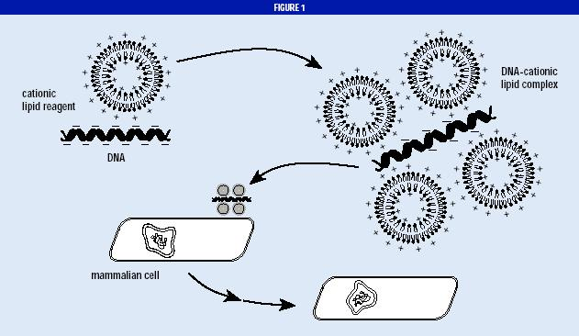
阳离子脂质体介导的转染
、

Slide 7
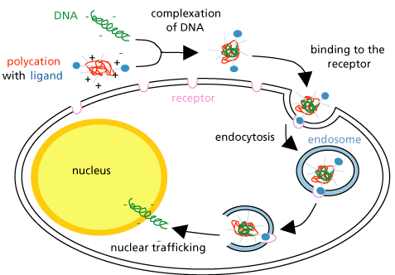
聚阳离子受体介导的转染过程
、

Slide 8
转染的基本过程
靶细胞的准备
靶基因质粒DNA的准备
转染与分析

Slide 9
1 靶细胞的准备
被用于作靶基因转染的细胞，其生长状态如何，将直接决定了基因转染效率
贴壁生长的细胞，一般要求在转染前一日，必需应用胰酶处理成单细胞悬液，重新接种于培养皿或瓶，细胞密度以铺满培养器皿的60%为宜
转染当日，在转染前4小时换一将近新鲜培养液
悬浮细胞，也需在转染前4小时换一次新鲜培养液
、

Slide 10
2 靶基因质粒DNA的准备
用于转染的质粒DNA必须无蛋白质，无RNA和其它化学物质的污染，OD260/280比值应在1.8以上。
DNA的质量和纯度能影响某些细胞系的转染效率，可以通过CsCl梯度法或标准柱层析法进行纯化。
、

Slide 11
3 转染与分析
靶基因被导入细胞后，一般在转染后48小时，靶基因即在细胞内表达，可进行靶基因表达的检测等实验。
瞬时和稳定表达
瞬时表达：外源DNA/RNA不整合到宿主染色体中，因此一个宿主细胞中可存在多个拷贝数，产生高水平的表达，DNA转染后，转入基因的表达可以在1－4天内检测到。几天内，大部分外源DNA会被核酸酶降解或随细胞分裂而稀释；一周后就检测不到其存在了
稳定表达 ：外源DNA既可能整合到宿主染色体上，也可能作为一种游离体（episome）存在。外源DNA整合到染色体中概率很小，大约1/10⁴转染细胞能整合。通常需要通过一些选择性标记，如来氨丙基转移酶（APH；新霉素抗性基因），潮霉素B磷酸转移酶（HPH），胸苷激酶（TK）等反复筛选，得到稳定转染的同源细胞系

Slide 12
实验步骤
转染前一天细胞铺板
准备脂质体-质粒复合体
更换培养液
加入脂质体-质粒复合体、混匀、培养
5-6小时后更换培养液
24-48小时后观察转染结果

Slide 13
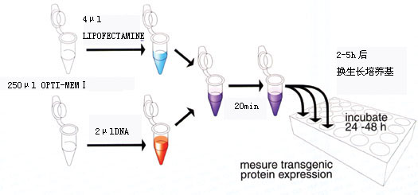

Slide 14
PEI 转染48孔板
转染前一天，每孔2-4X10⁵个细胞接种到48孔培养板上
将48孔培养板转入CO₂培养箱中培养（一组6个孔 4组共用一块板）
配制转染液
溶液A：按计算量将1 mg/mL PEI稀释于不含血清和抗生素的DMEM，轻轻混匀，终体积50 μL（37 ℃温育5 min）；
溶液B：X µg DNA质粒稀释于适量DMEM中，使体积50 ul，轻轻混匀；
将溶液A滴加到溶液B中，边滴加边混匀混合，室温下置20min。
质粒与转染试剂PEI 的比值为1：X (w/w)
与此同时，将48孔板中的细胞用PBS洗细胞两遍后（将板稍微倾斜，尽可能吸尽PBS），加入400 μL 无血清培养基。
质粒与转染试剂比值 | （例）1：1 | （例）1：4 | 1：Z₃ | 1：Z₄ | 1：Z₅ | 对照
溶液A
PEI /μL | X₁ μL | 4X₂ μL |  |  |  | 0
不含血清和抗生素的DMEM /μL | 50-X₁ μL | 50-4X₂ μL |  |  |  | 50
溶液B
质粒（0.4＜X＜1） | X₁ μg → Y₁ μL | X₂ μg → Y₂ μL | X₃ μg → Y₃ μL | X₄ μg → Y ₄μL | X₅ μg → Y₅ μL | 0
不含血清和抗生素的DMEM //μL | 50-Y₁ | 50-Y₂ | 50-Y₃ | 50-Y₄ | 50-Y₅ | 50

Slide 15
将溶液A与溶液B的混合液逐滴加入孔中，摇动培养板，轻轻混匀
在37℃，5％的CO2孵育箱中孵育5~6小时。
6小时后，更换含有血清的全培养基，在37℃，5％的CO2培养箱中48~72h检测转染水平。
转染效果的定性观察
用倒置荧光显微镜或激光共聚焦显微镜观察转染情况，阳性细胞发出明亮的绿色荧光，阴性细胞无荧光。计数100个细胞，求阳性细胞百分率。
转染效果的定量观察
将转染板放置多功能酶标仪上，检测每孔荧光强度；或消化细胞配置成细胞悬液后，比较测定不同质粒与 lipofectamine 2000配比下，相同细胞数量的荧光强度的差异
稳转细胞株的制备
转染48h后，若能检测到转染阳性，每2天去除原培养液，更换一次含有G418（400ug/ml）的DMEM新鲜培养液，在37℃，5％的CO2培养箱中继续培养10-20天， 获得稳转细胞株

Slide 16
实验报告
记录并分析细胞转染的结果

Slide 17
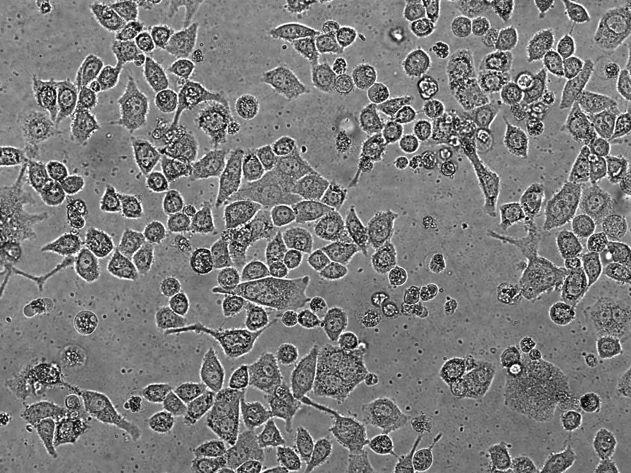

Slide 18
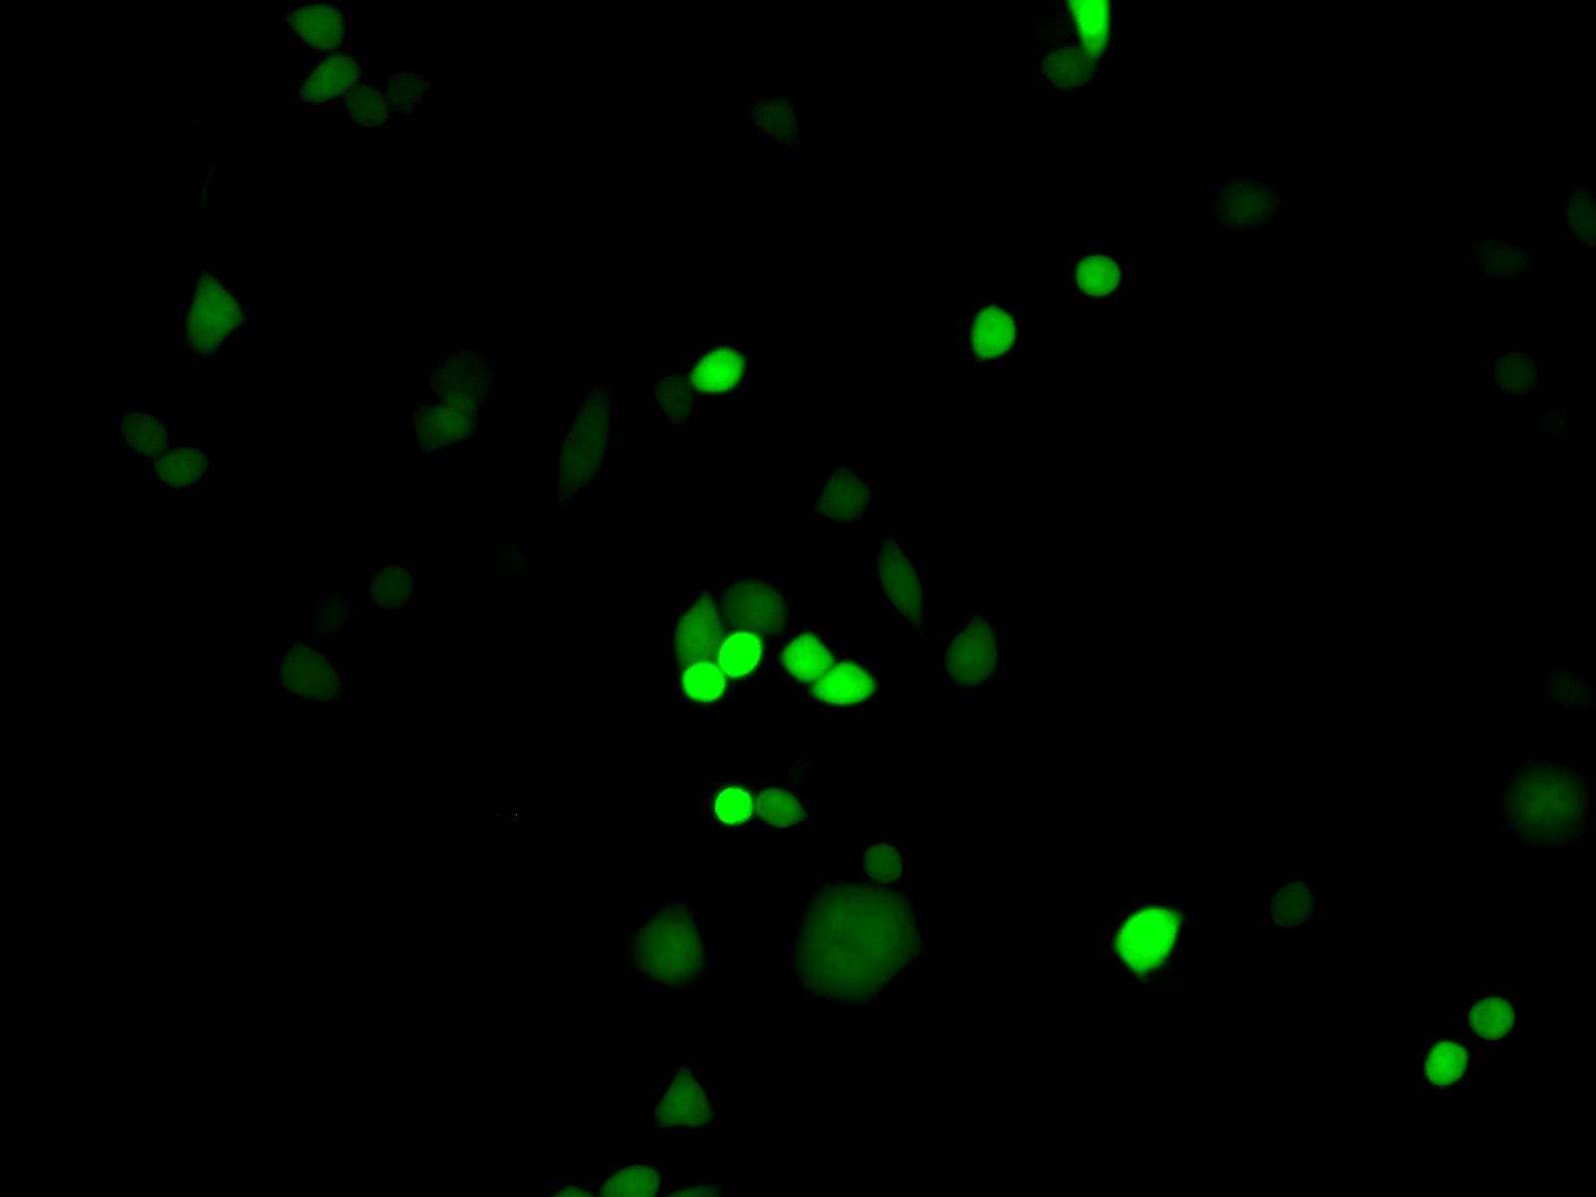

Slide 19
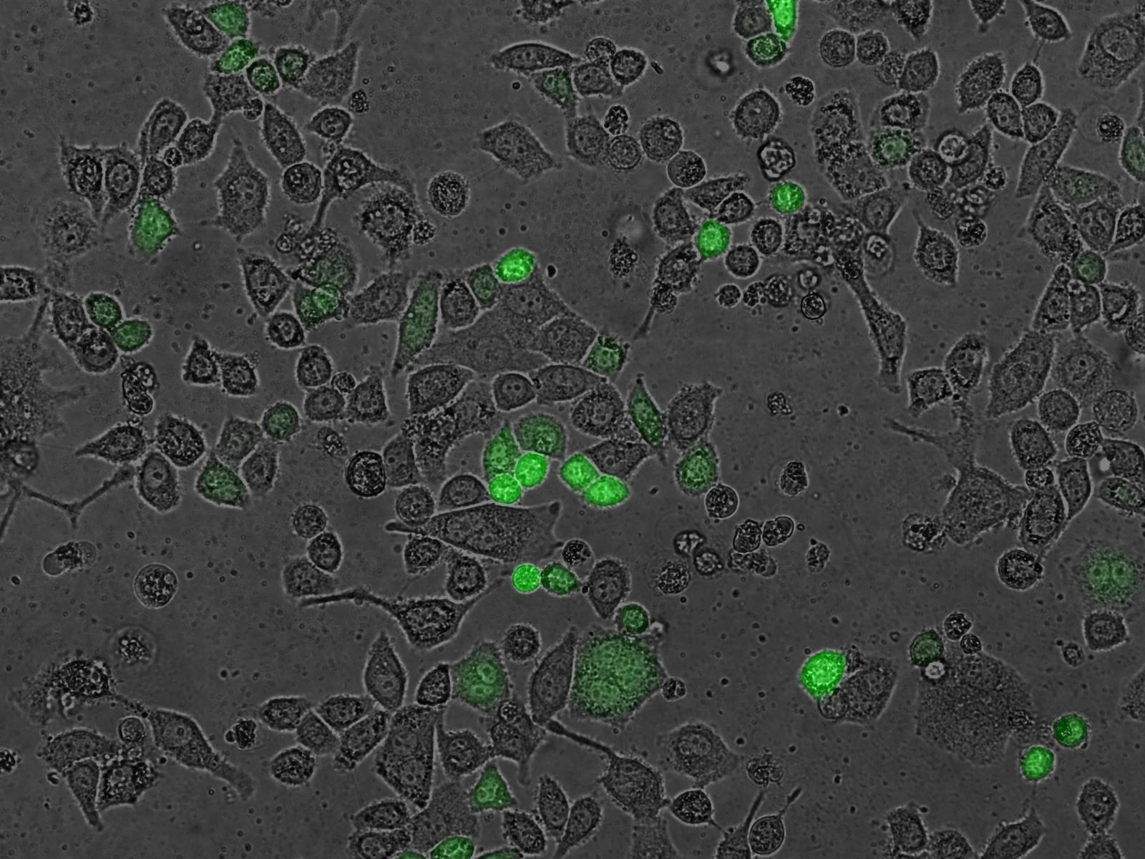

Slide 20
注意事项
1．DNA纯度要高，OD260/OD280应在1.8以上，否则会影响转染效率。
2．转染用细胞种类、活性和密度都会影响转染效率。已建系的细胞比原代培养细胞效果好；待转染细胞处于旺盛分裂期，相互间留有少量空隙时转染效率高，其原因是该时期细胞对转染试剂的毒性作用抵抗力强、对外源DNA摄取力强，少量空隙给细胞分裂提供空间
3．阳离子聚合物与质粒DNA浓度与比例、阳离子聚合物-DNA孵育时间等也会影响转染效率。

Slide 21
[思考题]
细胞转染成功与否与哪些因素有关？
比较不同的细胞转染方法
如果表达的不是荧光蛋白，怎样检测基因转染效果与表达水平？

